Slide 1
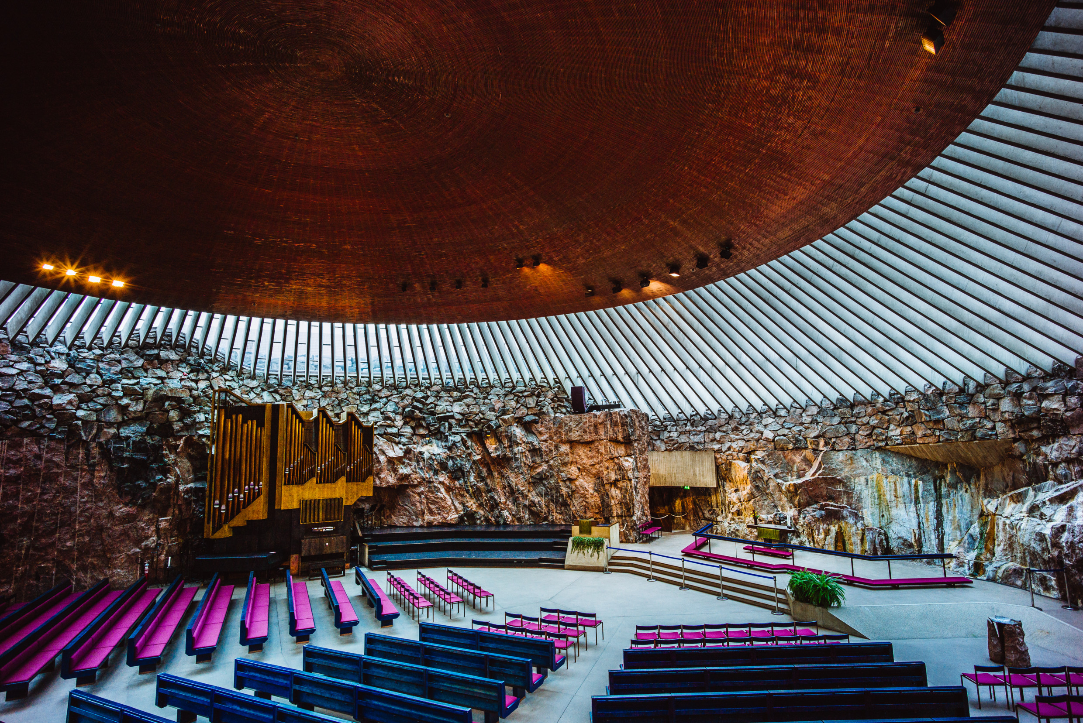
Digitaalinen tilannearviotyökalu sosiaalihuoltoon ja lapsiperhepalveluihin
Projektikuvaus ja suositukset jatkosta
31.8.2023 & 3.11.2023
Alatalo Marjo
Kristensen Maria
Isoaho Maria
Lähde Joni
Tamminen Mona

Slide 2
Sisällys
Tiivistelmä
Pilotin taustoitus aikajanalla
Pilotin tavoitteet ja toteutus
Tulokset ja käyttökokemukset
Tavoitteiden toteutumisen arviointi
Johtopäätökset ja suositukset jatkoon
Lopuksi

Slide 3
Tiivistelmä
Pilotin tavoitteena oli kokeilla, tukeeko yhteiseen viitekehykseen pohjautuva digitaalinen tilannearviokäsikirja ammattilaisia kokonaisvaltaisen ja laadukkaan tilannearvion tekemisessä.
Pilotin aikana oivallettiin, että:
  Hankitun kaltainen tiedonhallinta-alustaratkaisu (SABIO) ei sovellu riittävän hyvin hyödynnettäväksi osana päivittäistä työtä. Jonkin verran hyötyä siitä voisi olla uusille työntekijöille osana perehdytystä, mutta muuten käyttö jäisi todennäköisesti erittäin vähäiseksi, vaikka toisenlainen alusta, kuten intra, olisi käytössä
  digitaalisen tilannearviokäsikirjan ylläpidon kustannukset eivät vastaa siitä saatavia hyötyjä.
  Tarve sosiaalihuollon lapsiperhepalvelujen yhteiselle viitekehykselle ja tilannearviointiosaamisen vahvistamiselle ja tukemiselle on ilmeinen – tämä huomio kirkastui entisestään pilotin myötä.
    Tilannearviointi on vaativa ja laaja-alainen osa työtä. Sen tulee olla jatkuva osa perehdyttämistä ja täydennyskoulutuksia.
    Tilannearviointia tukevan materiaalin tulee nojautua ajantasaiseen tutkimustietoon lasta suojaavista tekijöistä, ilmiöiden haittavaikutuksista ja riskeistä.
Johtopäätöksenä projektiryhmä suosittelee:
  Digitaalisen käsikirjan teemakohtaisten, pilotin aikana kerättyjen materiaalien hyödyntämistä, esimerkiksi yhdistämällä materiaalia lastensuojelussa rakenteilla oleviin koulutuspolkuihin.
  Käsikirjan pohjana olevan yhteisen viitekehysmallin hyödyntämistä huomattavasti nyt kokeiltua suppeammalla tavalla laatimalla intrasivu ja/tai ohjeet vain keskeisimpien riski-ilmiöiden tunnistamisesta ja arvioinnista ja näitä tukevista materiaaleista.

Slide 4
6/2020 LASU:n johdon työkokous:
Ehdotus Tuen tarpeen arviointimallin hyödyntämisestä sähköisenä käsikirjana
2019-2020
LASU:n yhteiskehittämis-ryhmä Sujuvat prosessit ja räätälöidyt palvelut: tilannearviointi-osaamisen kehittämisen tarve ja mahdollisuudet?
Kevät 2021:
A: Konseptista digihankkeeksi (linjauskokous 5.3.)
B: Kohti teknisen tarve-selvityksen vaihetta (hankinta)
8/2020 PESO:n johdon kehitys-ehdotus:
Sosiaalihuollon lapsiperheiden palvelujen yhteinen tilannearviointi-malli ja digitaalinen käsikirja
Syksy 2020:
A:TulSote rahoitus-hakemus
B: Konseptointi-vaihe (Futurice)
Syksy 2021:
Tekninen tarveselvitys: omaratkaisu vai valmis-hankinta? → kohti SABIOn hankintaa ja pilottia
Pilotin taustoitus aikajanalla

Slide 5
Pilotin tavoitteet ja toteutus
Tavoitteet
Kuvaus pilotoidusta alustasta
Pilotin kulku
Kustannukset ja resurssit

Slide 6
Pilotin tavoitteet
Pilotin tavoitteet:
Selvittää, tukeeko yhteiseen viitekehykseen pohjautuva digitaalinen työväline ammattilaisia kokonaisvaltaisen ja laadukkaan tilannearvion tekemisessä
Validoida toiminnallisuudet, joita digitaalisessa työvälineessä tulee olla
Selvittää, soveltuuko pilotoitava ratkaisu pidemmän aikavälin ratkaisuksi
Validoida viitekehyksen toimivuus digitaalisessa tilannearviokäsikirjassa
Miksi pilotti?
Täysimääräinen tilannearviotyökalun käyttö olisi hyvin laajaa: 1 500 käyttäjän käyttöönotto ja satojen materiaalien tuominen ratkaisuun. On järkevää varmistaa hyvä pohja ratkaisun käyttöönotolle ennen kuin näin mittavaan hankkeeseen ryhdytään.
Pilotti tarjoaa hyvän mahdollisuuden huomata uusia tarpeita ja toisaalta toiminnallisuuksia, jotka eivät osoittaudukaan tarpeellisiksi – mahdollisuus laajentaa tai rajata lopullista hankintaa

Slide 7
Kuvaus pilotoidusta alustasta
Palveluntuottaja Serviceware Knowledge tarjosi käyttöömme Sabio-tietämyksenhallinnan alustan, johon digitaalinen tilannearviotyökalu rakennettiin.
Alustalle vietiin materiaaleja, joita projektiryhmä arvioi testaajien voivan hyödyntää arviointia tehdessä. Testaajat saivat myös itse toivoa Sabioon materiaaleja tai vinkata hyvistä materiaaleista. Valikoitujen materiaalien kriteerinä oli se, että niiden tuli olla julkisesti ja maksuttomasti saatavilla. Esimerkiksi maksumuurin takana olevia tieteellisiä julkaisuja ei viety Sabioon.
Materiaalit vietiin alustalle pdf:inä ja kaikkien oheen kirjoitettiin lyhyet kuvaukset materiaalista sekä ohjeet materiaalin käyttöön.
Materiaalit olivat:
Materiaaleja pystyi etsimään:
  Työvälineitä ja menetelmiä
  Tutkittua tietoa
  Työohjeistuksia
  Oppaita
  Suoran sanahaun avulla
  Aiheen avulla viitekehyksen puurakenteesta etsien
  Asiasanojen avulla
  Materiaalien tyypin avulla

Slide 8
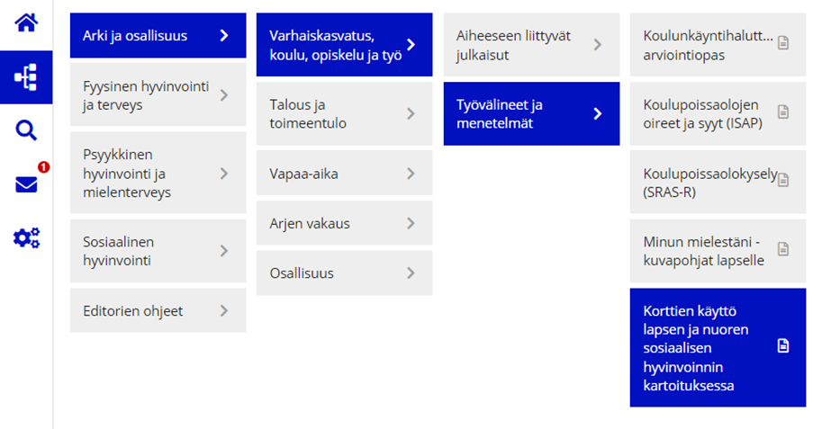
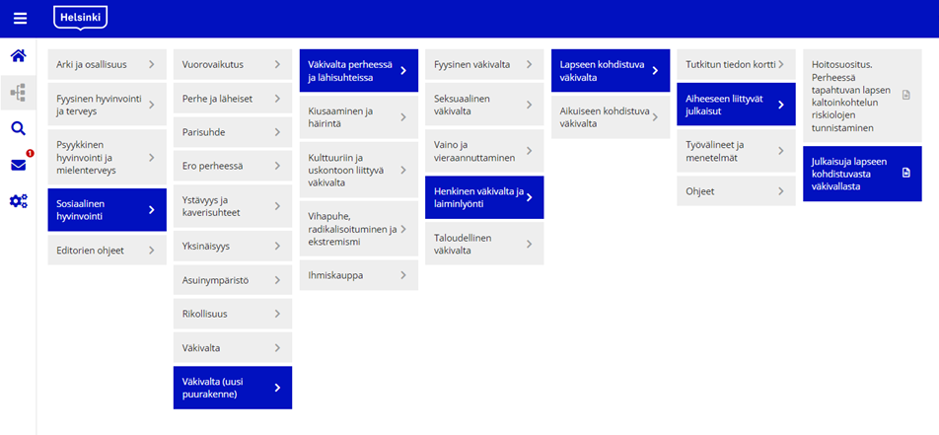
Viitekehys (puuhierarkia)
Materiaalit jäsennettiin pääosin Tuen tarpeen arviointimalliin pohjautuvan viitekehyksen mukaiseen puurakenteeseen.
Kukin lapsen ja hänen perheensä hyvinvoinnille olennainen ulottuvuus jakaantui pienempiin osa-alueisiin.
Puun oksat päättyivät tutkimusartikkeleita, raportteja ja suosituksia sisältäviin Aiheisiin liittyviin julkaisuihin sekä Työvälineisiin ja menetelmiin. Joissakin puun haaroissa oli lisäksi Ohjeet-osio.
Pilotissa kokeiltiin erilaisia puurakenteita, ja esimerkiksi väkivallan puurakennetta rakennettiin muita puita yksityiskohtaisemmaksi.

Slide 9

DIGITAALISEN TILANNEARVIOTYÖKALUN PILOTIN AIKATAULU 2022–2023
Elokuu
Syyskuu
Lokakuu
Marraskuu
Joulukuu
Tammikuu
Helmikuu
Maaliskuu
Huhtikuu
Toukokuu
Projektiryhmän järjestelmäkoulutukset
Projektiryhmä rakentaa viitekehystä ja vie järjestelmään materiaaleja testaajien hyödynnettäväksi
Palautekysely
Palautekysely & haastattelut
Palautekysely & haastattelut
Kick-off ja koulutus 31.10.
Väli-tapaaminen
10.2.
Loppu-raportti
Testiryhmä testaa työkalua ja raportoi kokemuksestaan
Tukiklinikat testiryhmälle
4.11. 9.11. 18.11. 23.11.
1.12. 9.12. 15.12.

Slide 10
Kustannukset ja resurssit
Kustannukset
Yhteensä pilotin kustannukset olivat 9 090 euroa. Pilotti maksettiin Sotepen tietohallinnon rahoista. Kustannukset jakautuivat seuraavasti:
  Lisenssikustannukset 4 140 euroa.
  Käyttöönoton ja konsultoinnin kustannukset 4 950 euroa.
Projektiryhmä
  Pilotin tekninen projektipäällikkö: Maria Kristensen (Iida Pöntinen 6/2022 asti)
  Sisällön projektipäällikkö: Marjo Alatalo
  Operatiiviset pääkäyttäjät:
    Maria Isoaho
    Raija Kuronen (12/2022 asti)
    Pauliina Levamo (12/2022 asti)
    Emilia Hokkanen (3/2023 asti)
    Joni Lähde (1/2023 alkaen)
    Mona Tamminen (12/2022 alkaen)
  Projektiryhmän palkkarahat tulivat Tulevaisuuden sote-keskus -hankkeesta

Slide 11
Testaukseen osallistuneet yksiköt
Osallistujia yhteensä: 22 henkilöä
LASU | Henkilöitä yht. 8
Avohuollon sosiaalityö | 4
Sijoituksen sosiaalityö | 1
Perhetyö | 2
Palvelutarpeen arviointi ja tuki | 1
LAPS, perheiden erityispalvelut | Henkilöitä yht. 9
Lapsiperheiden sosiaaliohjaus | 3
Perheneuvola | 2
Perheoikeudelliset asiat | 4
NUSO, Maahan muuttaneiden erityispalvelut | Henkilöitä yht. 1
Barnahus-tiimi | Henkilöitä yht. 4

Slide 12
Tulokset ja käyttökokemukset
- Käyttötilastot
- Palautekyselyt, haastattelut ja niiden tulokset
- Tavoitteiden toteutumisen arviointi

Slide 13
Tilastoja Sabion käytöstä
Pdf:iä viety 370 kpl Sabioon. Lisäksi materiaalit ovat tallennettuina Teamsiin.
10 eniten käytettyä hakusanaa | Lkm
Väkival* | 30
Ero* | 13
Väkivalta | 9
Nettihäirinnän | 8
Ero lapsiperheessä | 8
Luo luottamusta | 8
Lapsen verkostokartta | 7
Verkostokartta | 7
Paloma | 6
Trauma* | 5
10 eniten haettua materiaalia | Lkm
Julkaisuja lapseen kohdistuvasta väkivallasta | 35
Vanhemman työkirja | 34
Tutkitun tiedon kortti: Lapseen kohdistuva fyysinen väkivalta | 28
Koulua käymättömät oppilaat | 25
Toimivat kasvatuskäytännöt, häiriintynyt tilanne ja henkinen väkivalta -vertailu | 25
Turva10 | 22
Eropolku – materiaalia avun ja tuen järjestämiseksi | 21
Pelon käsittely lapsen kanssa | 18
Rutiinien kartoittaminen ja työstäminen | 18
Ikäkausiin liittyviä materiaaleja | 17

Slide 14
Palautekyselyt, haastattelut ja niiden tulokset

Slide 15
Miten palautetta ja käyttäjäkokemusta kerättiin?
Pilotin aikana kerättiin palautetta sähköisillä Forms-palautekyselyillä sekä haastatteluilla.
Palautekyselyjä lähetettiin testaajille yhteensä kolme kertaa:
  Ensimmäinen välipalaute kerättiin joulukuussa 2022. Siihen vastasi 8 testaajaa.
  Toinen välipalaute kerättiin maaliskuun ensimmäisellä viikolla 2023. Siihen vastasi 6 testaajaa.
  Loppupalaute kerättiin kesäkuun alussa 2023. Siihen vastasi 5 testaajaa.
Palautekyselyjen vastausprosentti jäi harmillisen pieneksi. Syvällisempää tietoa toivatkin haastattelut, joita tehtiin vapaaehtoisille testaajille maaliskuun ja kesäkuun palautekyselyjen lisäksi.
  Maaliskuussa 2023 haastateltiin yhteensä 7 testaajaa.
  Toukokuun lopussa 2023 haastateltiin yhteensä 8 testaajaa.

Slide 16
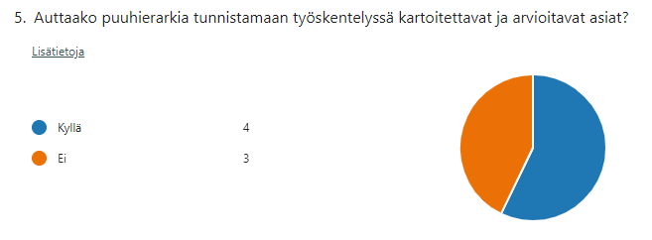
Palaute ja käyttäjäkokemus: viitekehys eli puuhierarkia
PALAUTE
Yleisesti ottaen viitekehystä pidettiin hyödyllisenä ja kattavana
Noin puolet vastaajista koki, että puuhierarkia auttoi tunnistamaan työskentelyssä kartoitettavat ja arvioitavat asiat. Toisaalta arvioinnin ja työskentelyn välinen suhde oli joillekin vaikea hahmottaa erityisesti silloin, jos omaan työhön ei koettu liittyvän arviointia.
Osa haastateltavista koki puuhierarkian pituuden kaksijakoisena: pituus vaikeutti kokonaiskuvan hahmottamista ja vaati yrityksen ja erehdyksen kautta etenemistä, mutta toisaalta pieniin osiin pilkottu viitekehys antoi täsmällisempää tietoa, jolloin löydettyä materiaalia ei enää tarvinnut niin paljon seuloa.
Yleisesti ottaen haastateltavat kannattivat yhteisen tilannearvioinnin viitekehyksen luomista mahdollisimman laajalle eri palveluihin. Visuaalinen, yhdellä silmäyksellä hahmotettava viitekehys toimisi myös hyvänä muistivälineenä.
Esiin nostettiin tarve asiakkaan tilannearvioinnin minimille: mitä vähintään tulisi jokaisen asiakkaan kohdalla arvioida kiireen keskellä.
Yhteenveto:
Arviointia ja työskentelyä tukeva viitekehys koettiin hyväksi ja yhteistä viitekehystä toivottiin palveluihin, joskin myös eriäviä näkemyksiä esitettiin. Viitekehyksen yksinkertaistamiselle nähtiin tarvetta samoin kuin arvioinnin ja työskentelyn välisen suhteen kirkastamiselle.

Slide 17
Tulokset
Seuraavaksi esitellään palautekyselyistä ja haastatteluista saatuja tuloksia. Tulokset on jaettu kuuden eri teeman alle:
  viitekehys eli puuhierarkia
  materiaalit
  digitaalisen käsikirjan tekniset toiminnallisuudet
  Sabio-alustan käytettävyys
  käsikirjan hyödyllisyys
Seuraavilla sivuilla vastaajilla viitataan kyselylomakkeella vastanneisiin ja haastateltavilla haastatteluihin osallistuneisiin. Jos eroa ei tehdä, vastaukset ovat olleet esillä molemmissa ryhmissä.

Slide 18
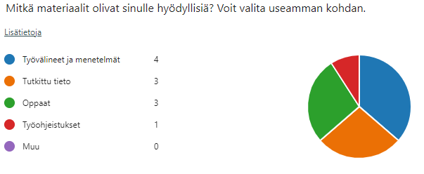
Palaute ja käyttäjäkokemus: materiaalit
PALAUTE
Tilannearviotyön tueksi kaivattiin erityisesti erilaisia välineitä (työmenetelmiä, mittareita, check-listoja), tutkittua tietoa ja oppaita.
Teoriamateriaaleihin kaivattiin tiivistyksiä, koska asioihin on harvoin aikaa perehtyä ajan kanssa.
Osa testaajista oli tyytyväisiä materiaalien määrään ja laatuun, osa taas ei. Itselleen sopivampia materiaaleja kaipasivat mm. perheoikeudellisen yksikön sekä terveydenhuollon ammattilaiset.
Lähes kaikki haastateltavat kokivat materiaalit hyödyllisiksi, mutta toisaalta monelle asiat olivat tuttuja ja materiaalia haettiin mieluummin omista materiaalipankeista tai Googlesta.
Osa haastateltavista toivoi materiaalien olevan selkeämmin kohdennettuja ja viestittyjä. Esim. uudesta työvälineestä/tutkimuksesta tulisi kohdennetusti informoida työyhteisöön ja kertoa esimerkinomaisesti, miten sitä voi työssä soveltaa.
Joidenkin haastateltavien mukaan ideaalina olisi kaupungin ja yliopiston yhteinen portaali, johon voisi viedä uutta tutkimustietoa, jota sitten kohdennettaisiin eri ammattiryhmille sopivaksi.
Yhteenveto:
Materiaalia oli toisaalta liian vähän Googleen verrattuna ja toisaalta liikaa kokonaisuuden nopeaan omaksumiseen. Materiaalien etsiminen asiakastapaamisissa koettiin mahdottomaksi ja niihin tutustumiseen piti löytää aikaa asiakastapaamisten ulkopuolelta. Hyvät materiaalit haluttiin tallentaa omalle koneelle.

Slide 19
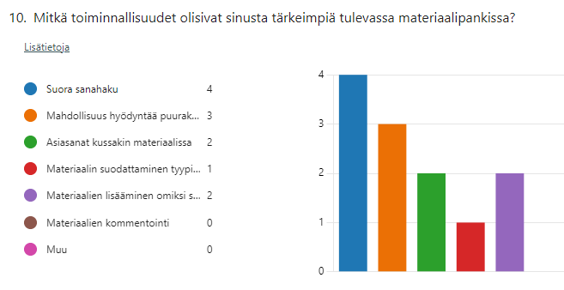
Palaute ja käyttäjäkokemus: digitaalisen käsikirjan tekniset toiminnallisuudet
PALAUTE
Pienen vastausprosentin vuoksi vastauksista on vaikea tehdä yleistyksiä
Yleisesti ottaen sekä suoraa sanahakua että puuhierarkiaa käytettiin materiaalien löytämiseen eniten
Jotkut vastaajat nostivat esille sen, että useat erilaiset ja rinnakkaiset tavat etsiä materiaalia voivat helpottamisen sijaan sekoittaa käyttäjiä. Yhden tavan oppiminen ja sisäistäminen on helpompaa kuin usean.
Haastattelijat kokivat materiaalien jaottelun julkaisuihin ja työvälineisiin toimivana.
Suora sanahaku
Mahdollisuus hyödyntää puurakennetyyppistä navigointia
Asiasanat kussakin materiaalissa
Materiaalin suodattaminen tyypin mukaan
Materiaalien lisääminen omiksi suosikeiksi
Materiaalien kommentointi
Muu
Yhteenveto:
Työkalussa arvostettiin mahdollisuutta hakea materiaaleja suoralla sanahaulla sekä puuhierarkian kautta. Materiaalit pitää saada avattua koko näytölle ja niitä pitää pystyä lataamaan omalle koneelle.

Slide 20
Palaute ja käyttäjäkokemus: Sabion käytettävyys
PALAUTE
Sabiota pidettiin helppona käyttää, mutta jokseenkin kömpelönä. Monet asiat alustalla eivät toimineet ns. intuitiivisen logiikan mukaan. Navigointi oli hankalaa ja jotkut toiminnallisuudet koettiin hämääviksi. Tuen tarpeen arviointimallin viitekehyksen kuvaa Sabion etusivulla pidettiin hämäävänä, koska siitä ei päässytkään klikkaamalla etenemään.
Materiaalien löytäminen puuhierarkian kautta vaati usein yrityksen ja erehdyksen kautta etsimistä, kun koko puuta ei nähnyt kerralla ja alaoksat piti erikseen klikata auki.
Suurin puute oli se, että pdf:iä ei saatu Sabiossa avattua koko ruudun tilaan. Näin ollen materiaalin hyödyntäminen oli hankalaa ja onnistui koko näytöllä vain, jos materiaalin latasi omalle koneelle.
Vaikka alusta oli käännetty suomeksi, käännökset eivät aina olleet onnistuneita ja johtivat käyttäjiä välillä harhaan.
Yhteenveto:
Sabio koettiin helpoksi käyttää, mutta myös kömpelöksi ja jähmeäksi. Pdf:t aukesivat vain pieneen ikkunaan, mikä oli suuri puute.

Slide 21
Palaute ja käyttäjäkokemus: käsikirjan hyödyllisyys
PALAUTE
Pilotin lopussa kaikki palautteenantajat kokivat, etteivät he pystyneet hyödyntämään digitaalista käsikirjaa osana päivittäistä työtään.
Haastatelluista osa oli käyttänyt Sabiota pilottiin osallistumisen vuoksi satunnaisesti lähinnä silmäillen uusia materiaaleja. Osa puolestaan ei ollut käyttänyt Sabiota ollenkaan alkuaikojen kokeilujen jälkeen.
Sabion materiaalien jatkokäytöstä haastateltavat antoivat ristiriitaista palautetta: osa toivoi materiaalien viemistä esimerkiksi intraan, mutta osa ajatteli, ettei intraversiostakaan olisi juuri hyötyä.
Käsikirja nähtiin hyödyllisempänä uusien työntekijöiden perehdytyksessä.
Osa haastateltavista koki käsikirjaidean muistuttavan aiempia perehdytyskansioita ja materiaalipankkeja, joissa päivitysvastuu ei ole jäänyt kenellekään.
Yhteenveto:
Digitaalisella työvälineellä ei pystytty tukemaan ammattilaisia tilannearvion tekemisessä.

Slide 22
Miksi käsikirjaa ei pystytty hyödyntämään omassa työssä?
PALAUTE
Lähes kaikki haastateltavat kokivat Sabion heikkoudeksi sen, että piti kirjautua uuteen järjestelmään. Koska järjestelmiä (Apotti, Outlook, Teams, intra, jne.) on jo paljon, uuden nähtiin tuovan vain ylimääräistä muistettavaa.
Käsikirjan käyttöä ei nähty mielekkäänä, ja osalle haastatelluista jäi epäselväksi arvioinnin ja työskentelyn välinen suhde: osa ei kokenut tekevänsä työssään arviointia, ja osa katsoi Sabion materiaalien liittyvän enemmän työskentelyyn kuin arviointiin.
Tarvittavat materiaalit oli helpompi tallentaa omalle koneelle kuin etsiä Sabiosta.
Googlen käyttö oli nopeampaa ja sen kautta materiaalia löytyi enemmän.
Muiden työtehtävien vuoksi testaajilla ei ollut aikaa perehtyä Sabioon niin, että käsikirjan olisi saanut sujuvaksi osaksi asiakastyötä.
Käsikirjasta ei löytynyt riittävästi materiaalia omaan työhön.
Asiakastyössä ei ollut tilanteita, joihin työntekijä olisi kaivannut jotakin uutta materiaalia.
Yhteenveto:
Käsikirjan käyttö ei tuntunut tarpeelliselta vaan käyttö unohtui helposti. Omat suosikkimateriaalit haluttiin tallentaa omalle koneelle ja uutta materiaalia oli helpompi etsiä Googlesta. Erillinen kirjautumista vaatinut järjestelmä koettiin hankalaksi.

Slide 23
Tavoitteiden toteutumisen arviointi

Slide 24
Pilotin tavoitteiden toteutuminen
Tavoite 1: Selvittää, tukeeko yhteiseen viitekehykseen pohjautuva digitaalinen työväline ammattilaisia kokonaisvaltaisen ja laadukkaan tilannearvion tekemisessä
  Tilannearviotyökalua onnistuttiin välillä käyttämään osana arjen työtä, mutta se ei vakiinnuttanut paikkaansa.
  Alustan kömpelyydellä oli osansa siinä, kuinka paljon alustaa haluttiin käyttää, ja toisenlaista alustaa olisi saatettu käyttää enemmän. Toisaalta tulosten perusteella käytettävyys ei ollut suurin ongelma, vaan toimintamalli, jolloin mieluinenkaan alusta olisi tuskin asettunut osaksi arjen työtä.
  Moni löysi työkalusta uutta hyödyllistä materiaalia ja hyvin valitut materiaalit saivat kiitosta. Tosin moni tallensi materiaalit omalle koneelle, koska käyttö sitä kautta oli nopeampaa ja kätevämpää.
  Tilannearviotyökalu saattaa olla hyödyllisempi erityisesti uusille työntekijöille, joilla ei vielä ole vakiintunutta omaa materiaalireserviä.
→ Tavoite saavutettiin. Pilotin perusteella digitaalinen tilannearviokäsikirja ei ole asiakastyön arkeen soveltuva ratkaisu. Osallistujat pitivät ajatusta sinänsä hyvänä, mutta kokivat vaikeaksi löytää erilliselle käsikirjalle paikkaa päivittäisessä työssään.

Slide 25
Pilotin tavoitteiden toteutuminen
Tavoite 2: Validoida toiminnallisuudet, joita digitaalisessa käsikirjassa tulee olla
  Pilotissa saatiin tietoa sekä tärkeimmistä että tarpeettomista digitaalisen tilannearviotyökalun ominaisuuksista.
  → Tavoite saavutettiin.
Tavoite 3: Selvittää, soveltuuko pilotoitava ratkaisu (Sabion) pidemmän aikavälin ratkaisuksi
  Sabiota ei kannata ottaa pysyvästi käyttöön. Alusta tarjosi hyödyllisiä ominaisuuksia, mutta puutteet olivat suuremmat kuin hyödyt. Tarvittavia toiminnallisuuksia pystytään toteuttamaan myös edullisemmilla ratkaisuilla (esim. intra), mikäli digitaalinen käsikirja halutaan jossain vaiheessa ottaa käyttöön.
  → Tavoite saavutettiin.
Tavoite 4: Validoida viitekehyksen toimivuus digitaalisessa tilannearviokäsikirjassa
  Viitekehystä pidettiin kattavana – jopa niin, että osa toivoi sen yksinkertaistamista.
  Yleisesti ottaen haastateltavat kannattivat yhteisen tilannearvioinnin viitekehyksen luomista mahdollisimman laajalle eri palveluihin, mutta myös eriäviä mielipiteitä esiintyi, sillä eri palveluissa hahmotettiin tilannearviotyötä ja kartoittavaa työtä eri tavalla.
  Esiin nostettiin tarve asiakkaan tilannearvioinnin minimille: mitä vähintään tulisi jokaisen asiakkaan kohdalla arvioida kiireen keskellä. Tämä minimi voisi olla yhteinen eri palveluille.
  → Tavoite saavutettiin. Viitekehys oli muokattavissa toimivaksi digitaaliseen käsikirjaan

Slide 26
Johtopäätökset ja suositukset jatkoon

Slide 27
Projektiryhmän johtopäätökset ja suositukset jatkoon
Sabiota tai muutakaan erillistä digitaalista tilannearviokäsikirjaa ei oteta käyttöön. Materiaaleja kuitenkin voisi hyödyntää kytkemällä niitä valikoiden esimerkiksi lastensuojelussa kehitteillä olevaan koulutuspolkuun. Materiaalit ovat tallessa ja ne voidaan antaa vapaasti muiden palvelujen hyödynnettäväksi.
Käsikirjan pohjana olevan yhteisen viitekehysmallin hyödyntämistä huomattavasti nyt kokeiltua suppeammalla tavalla laatimalla intrasivu ja/tai ohjeet vain keskeisimpien riski-ilmiöiden tunnistamisesta ja arvioinnista ja näitä tukevista materiaaleista.
Yhteisen viitekehysmallin jatkokehittämistä lapsiperheiden sosiaalihuollossa.
Miten suositukseen on päädytty?
Projektiryhmä on päätynyt suositukseen palautekyselyjen ja haastatteluaineiston analyysin perusteella. Vaikka osa pilotoijista koki materiaalin hyödyllisenä ja piti ideaa sinänsä hyvänä, kukaan ei tosiasiallisesti hyödyntänyt materiaaleja työssään kuin korkeintaan satunnaisesti. Suurimmalla osalla käyttö jäi muutamaan kokeiluun. Materiaalin siirtäminen intraan ja digitaalisen käsikirjan päivittäminen vaatisivat resursseja, joihin ei kannata investoida, jos käsikirjasta ei saada riittävästi hyötyä. Pilotin perusteella on kuitenkin selkeää tarvetta lapsiperheiden sosiaalihuollon yhteiselle viitekehykselle ja selkeille arvioinnin ohjeistuksille.

Slide 28
Pilotissa esille tulleet ideat tilannearviointi-osaamisen vahvistamiseen

Slide 29
Ideat tilannearviointiosaamisen vahvistamiseen
Kaiken kaikkiaan pilotin perusteella muut keinot kuin digitaalinen tilannearviotyökalu olisivat todennäköisesti tehokkaampia tapoja edistää työntekijöiden tasalaatuista tilannearviointiosaamista.
Seuraavilla dioilla on esitetty muutamia ideoita, joita pilottiin osallistujat ehdottivat tilannearviointiosaamisen vahvistamiseksi.

Slide 30
PALAUTE
Opintopiirit
Tehokkaammaksi keinoksi osa haastateltavista pohti tiimeissä toteutettavien opintopiirien mahdollisuutta. Opintopiireissä voisi syventyä osaamistarpeiden mukaisten osa-alueiden tutkimuksiin ja menetelmiin sekä jakaa jo olemassa olevaa osaamista. Opintopiirien tulisi olla pakollisia, koska muuten työntekijät näkivät liian isona riskinä osaamisen vahvistamisen unohtumisen kaikkien lakisääteisten velvollisuuksien ja akuuttien asiakastilanteiden viedessä huomion. Osa haastateltavaksi näki järkeväksi opintopiirien järjestämisen siten, että niissä yhdistettäisiin eri tiimejä ja jopa eri palveluita.
Koulutusmahdollisuuksista kiinnipitäminen
Tällä hetkellä vaikuttaa olevan hajontaa sen osalta, kuinka paljon työntekijät osallistuvat vapaavalintaisiin koulutuksiin. Hajontaa on myös siinä, mihin koulutuksiin annetaan mahdollisuus osallistua työajalla. Osa haastateltavista toivoikin laajempia mahdollisuuksia osallistua työajalla esim. yliopiston tarjoamiin, omaa ammatillista osaamista edistäviin koulutuksiin. Myös toivottiin vahvempaa kannustusta osallistua 10 koulutuspäivään/vuosi.
Tilannearvioinnin minimin määrittely
Osa haastattelijoista toi esille toiveet selkeämmästä asiakkaan tilannearvioinnin minimistä. Toivottiin selkeää ohjeistusta ja linjausta siitä, mitä jokaisen asiakkaan kohdalla tulisi vähintään arvioida kiireen keskellä. Nykyinen Tuen tarpeen arvioinnin viitekehys (erityisesti kysymyspatteristo) koettiin osin liian laajana ja liiaksi soveltamista vaativana.

Slide 31
Selkeä johtaminen & pitkäjänteisyys
Haastatellut kokivat, että yhteisesti sovitut toimintamallit ovat hyviä, mutta ne pitää johtaa niin tilannearvioinnin kuin muunkin osalta. Uusien toimintatapojen omaksumista ei saisi jättää pelkästään yksittäisten työntekijöiden vastuulle. Haastatteluissa toivottiin johtotason rooliin kirkastamista ja selkeämpiä linjauksia (ei kuitenkaan mikromanagerointia) sekä selkeämpää keskittymistä vain muutamaan uudistukseen. Koettiin, etteivät erilaiset projektit tai uudistukset ehdi juurtua, kun on jo tulossa toinen projekti. Johtaville sosiaalityöntekijöille ja ohjaajille toivottiin myös suurempaa roolia tiedolla johtamisessa.
Kaupungin ja yliopiston yhteistyö
Osa haastatelluista toivoi enemmän yhteistyötä kaupungin ja yliopiston välille, esimerkiksi portaalia, jota niin kaupunki kuin yliopisto päivittäisivät yhteisesti ja jonne voisi mm. uutta tutkimustietoa tuoda kohdennetusti.
Selkeät materiaalien päivitysvastuut
Haastateltavat toivat toistuvasti esiin sitä, että yleensä erilaiset perehdytyskansiot tai muut materiaalit jäävät päivittämättä eikä niitä ole helppo löytää. Siksi toivottiin selkeämpiä päivitysvastuita.
Kansalliset suositukset tilannearvioinnille
Vaikka kaupungin rooli tilannearvioinnin kehittämisessä nähtiin merkittävänä, haastateltavat toivat esille toivomusta vahvemmista suosituksista työskentelylle terveydenhuollon puolella olevien Käypä hoito -suositusten tapaan.

Slide 32
Lopuksi

Slide 33
Mitä opimme kehittämisestä?
Digitaalisen tilannearviokäsikirjan taustalla olevat tavoitteet tilannearviointiosaamisen yhtenäistämisestä ja tasalaatuistamisesta nähtiin arvokkaina, mutta digitaalista käsikirjaa ei pidetty tehokkaimpana keinona niiden saavuttamiseen. Pilotin myötä saatiin näin arvokasta tietoa käytännön työssä toimivista (ja toimimattomista) ratkaisuista. Lapsiperheiden sosiaalihuollon tarve yhteiselle viitekehykselle myös kirkastui.
Pilottina toteutettu digitaalisen tilannearviointikäsikirjan laatiminen ja testaaminen osoittivat jälleen kokeilemalla kehittämisen hyödyt. Käsikirjan toimivuutta päästiin kokeilemaan ilman suuria kustannuksia yhteiskehittämisen periaatteita hyödyntäen (vrt. käsikirjan käyttöönotto koko henkilöstölle). Lisäksi pilotti tarjosi mahdollisuuden huomata uusia tarpeita ja ideoita, joita voidaan käyttää tilannearvioinnin kehittämisessä muissa kehittämistehtävissä.
Pilotissa opittiin paljon läsnäolon tärkeydestä. Joidenkin haastateltavien mukaan koronapandemian aikaan yleistynyt tapa pitää kokouksia ja koulutuksia Teamsin välityksellä ei ole hyvä tapa toimia. Ne madaltavat osallistumiskynnystä mutta toisaalta myös tekevät poisjäännistä, osittaisesta läsnäolosta tai multitaskaamisesta helpompaa. Kasvokkain toteutettavat tapaamiset lisäisivät osallistujien kokemusta siitä, että heidän työpanostaan arvostetaan ja sille ollaan valmiita antamaan aikaa.
Lähes kaikissa palautehaastatteluissa korostettiin johdon roolia eri projektien johtamisessa ja implementoinnissa. Monien uudistusten nähtiin jäävän puolitiehen, koska niitä ei implementoitu riittävästi eikä lähijohto ollut tarpeeksi sitoutunut niiden läpivientiin. Niin ikään uudistuksia suunniteltaessa ja toteuttaessa vuoropuhelua ja ”kentän kuulemista” kaivataan lisää.

